Slide 1
DEUTSCH
7.Klasse
THEMA DER STUNDE:
“Sport”
7

Slide 2
Plan der Stunde
Wir kontrollieren selbstständige Arbeit
Wir lernen Wörter
Wir lesen den Text
Wir machen Übungen
Aufgabe für selbstständige Arbeit

Slide 3
Kontrolle der selbstständiger Arbeit
Lieber Thomas,
Ich heiße Asis und bin 14 Jahre alt. Meine Familie ist groß. In meiner Familie wohnen drei Generationen: meine Großeltern, meine Eltern und meine Geschwister.
Ich wohne in der Stadt Taschkent. Die Stadt liegt im Tal des Flüsses Tschirtschik. Taschkent ist groß. Hier wohnen viele Menschen. In der Stadt gibt es viele Sehenswürdigkeiten, Hochhäuser, Parks, Museen, breite Straßen. Wir haben viele Möglichkeiten, Sport zu treiben. Es gibt auch viele andere Freizeitangebote. Am Wochenende unternehmen wir etwas: besuchen Park, Cafe, Kino, Sportplatz. Das Leben hier ist nie langweilig.

Slide 4
Wir lernen Wörter
geschickt | Сhaqqon
in guter Form sein | Yaxshi ko‘rinishga ega bo‘lmoq
die Zielstrebigkeit | Tirishqoqlik
die Ausrüstung | Asbob-uskuna
die Selbstverteidigung | O‘zini-o‘zi himoya qilish
Angst bezwingen | Qo‘rquvni yengmoq
widerstandsfähig | Bardoshli, chidamli
die Entschlossenheit | Qat’iyat
die Ausdauer | Chidamlilik, bardoshlilik
abhärten | Qattiqlashtimoq

Slide 5
Wir lesen den Text
Sport treiben ist gesund
Sport hat eine große Bedeutung im Leben der Menschen. Einerseits ist Sport eine regelmäßige Anstrengung, andererseits - Art der Erholung. Sport härtet ab, stählt den Charakter, hält gesund und macht geschickt, gibt Lebensmut. Sport ist auch das beste Mittel gegen Krankheiten, weil er widerstandsfähig macht. Sport entwickelt gute Eigenschaften wie Mut, Zielstrebigkeit, Entschlossenheit und Ausdauer. Kurz gesagt, Sport ist für jeden nützlich.

Slide 6
Was fällt Ihnen im Zusammenhang mit dem Wort “Sport” ein?
Sportler
Stadion
Olympische Spiele
Schwimmbad
Sportschuhe
Sport
Tennis
Mannschaft
Leichtathletik
Sportarten
Sportausrüstung
Fußball

Slide 7
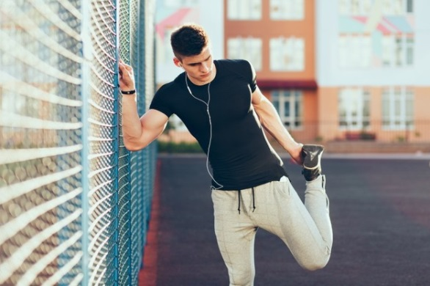
Bedeutung des Sports
Wie macht uns Sport?
Was gibt uns Sport?
…macht uns gesund, stark, geschickt.
…hilft Zielstrebigkeit erziehen.
…hilft Angst bezwingen.
…dient Selbstverteidigung.
…härtet den Menschen ab.
Sport treiben ist gesund.
In einem gesunden Körper wohnt ein gesunder Geist.

Slide 8
Wir lesen den Text
Sport treiben ist gesund
Sport hat eine große Bedeutung im Leben der Menschen. Einerseits ist Sport eine regelmäßige Anstrengung, andererseits - Art der Erholung. Sport härtet ab, stählt den Charakter, hält gesund und macht geschickt, gibt Lebensmut. Sport ist auch das beste Mittel gegen Krankheiten, weil er widerstandsfähig macht. Sport entwickelt gute Eigenschaften wie Mut, Zielstrebigkeit, Entschlossenheit und Ausdauer. Kurz gesagt, Sport ist für jeden nützlich.

Slide 9
Ergänzen Sie die Sätze
1) Einerseits ist Sport, andererseits –
2) Sport den Menschen , macht ihn
und
3) Sport entwickelt gute Eigenschaften wie
4) Besonders populär sind in unserem Land
5) Um zu sein, beginne ich meinen Tag mit
6) In der Schule ist Sport mein
7) Dank bin ich
eine regelmäßige Anstrengung
Art der Erholung.
härtet
ab
gesund, stark
geschickt.
Mut, Zielstrebigkeit, Entschlossenheit und Ausdauer.
Fußball, Tennis.
immer in guter Form
Morgengymnastik.
Lieblingsfach.
dem Sport
gesund, diszipliniert, energisch und zielstrebig.

Slide 10
Markieren die Sätze mit den Buchstaben “R” oder “F”
1. Sport hat eine große Bedeutung.
2. Sport ist die beste Arznei.
3. Sport entwickelt keine positive Eigenschaften.
4. Sport ist in unserem Land unbeliebt.
5. Im Sommer spielt man Volleyball, Fußball, Basketball, Tennis.
6. Dank dem Sport bin ich krank, egoistisch und undiszipliniert.
R
R
F
F
R
F

Slide 11
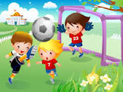
Synonyme
Die Fußballmannschaft | Die Distanz
Der Torwart | Das Turnen
Die Laufstrecke | Der Rekordinhaber
Die Gymnastik | Die Elf
Der Spitzensportler | Der Tormann

Slide 12
Sagen Sie anders!
Die Laufstrecke betrug 100 Meter.
Die Fußballmannschaft von Usbekistan gewann 2:1.
Der Name des Spitzensportlers ist weltbekannt.
Der Torwart werte den Ball ab.
Unsere Mannschaft gewann Gold.
Wenn die Mannschaft Silber bekommt, heißt das, dass sie den zweiten Platz belegt.
Die Gymnastik ist die Sportart der jungen Sportler.
Die Distanz betrug 100 Meter.
Die Elf von Usbekistan gewann 2:1.
Der Name des Rekordinhabers ist weltbekannt.
Der Tormann werte den Ball ab.
Unsere Mannschaft gewann Goldmedaille.
Wenn die Mannschaft Silbermedaille bekommt,…
Das Turnen ist die Sportart der jungen Sportler.

Slide 13
Ergänzen Sie die Sätze durch passende Wortgruppen
Meine Freundin nimmt am Tenniswettkampf teil, weil sie gut
Den Sommer verbringe ich an einem großen See, deshalb ich jeden Tag .
Wer bei einem Wettlauf will, muss täglich trainieren.
Wenn das Wetter gut ist, ich gern .
Tennis spielt.
fahre
Boot
den ersten Platz belegen
fahre
Rad
Rad fahren Tennis spielen Boot fahren
den ersten Platz belegen

Slide 14
Aufgabe für selbstständige Arbeit
Schreiben sie, welche Bedeutung hat Sport für sie!

Slide 15
Ende der Stunde
Unsere Stunde ist zu Ende.
Danke für Aufmerksamkeit!
Auf Wiedersehen!

